Slide 1


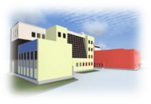

Проект «Жас маман» направлен на модернизацию180 колледжей 20 ВУЗОВ по
100 наиболее востребованным профессиям и внедрение международного опыта подготовки квалифицированных специалистов
Внедрение Международного опыта подготовки квалифицированных специалистов;
100 наиболее востребованных профессий;
Отбор колледжей и ВУЗОВ;
Привлечение зарубежных партнеров;
Обучение преподавателей и мастеров производственного обучения
Результатом реализации проекта «Жас маман» в Темиртауском профессионально-техническом колледже будет:
оснащение современным оборудованием, необходимым для подготовки специалистов, востребованных на республиканском и международном уровне по специальностям : 1402000 «Техническая эксплуатация дорожно-строительных машин»; 0508000 «Организация питания»
создание Центра компетенций на базе колледжа для Карагандинской области;
подготовка участников на чемпионаты WorldSkills

Slide 2
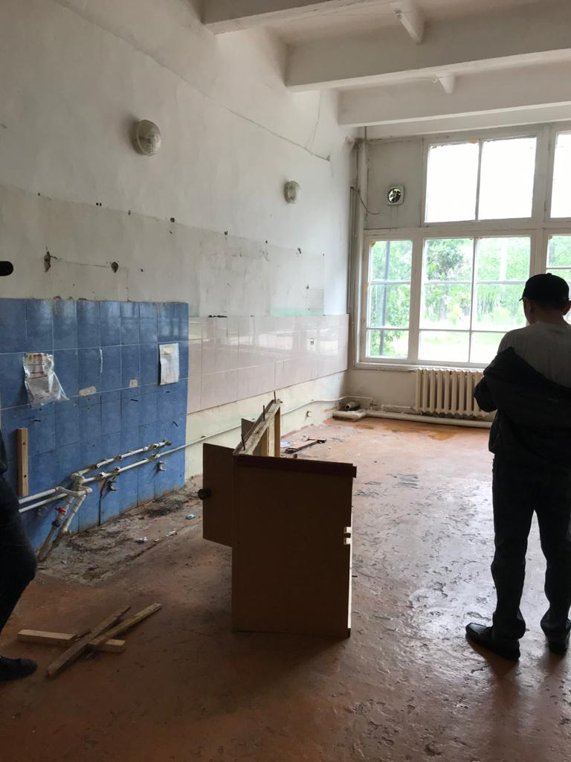
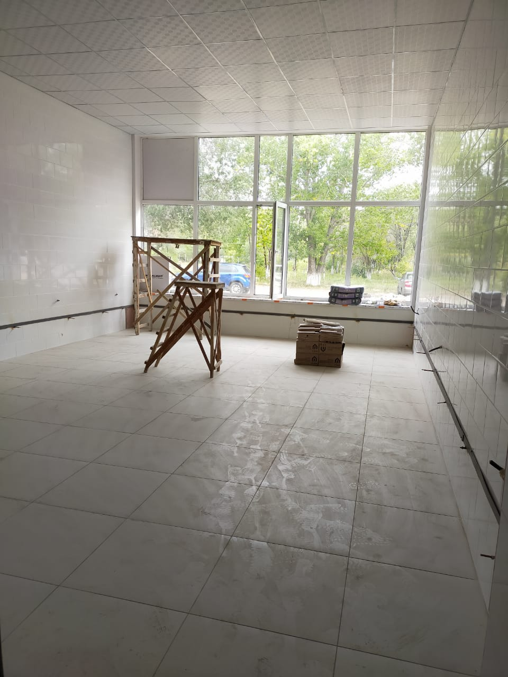
Мастерская поваров
ДО
ПОСЛЕ

Slide 3
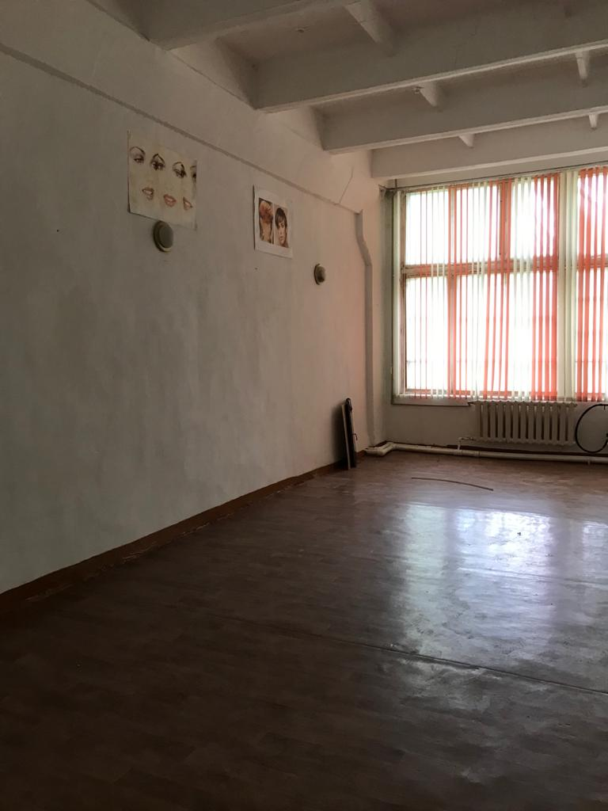
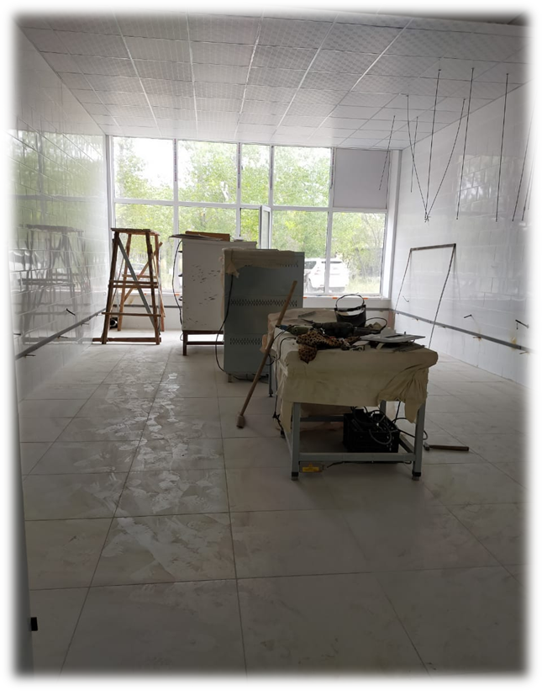
Мастерская пекарей
ДО
ПОСЛЕ

Slide 4
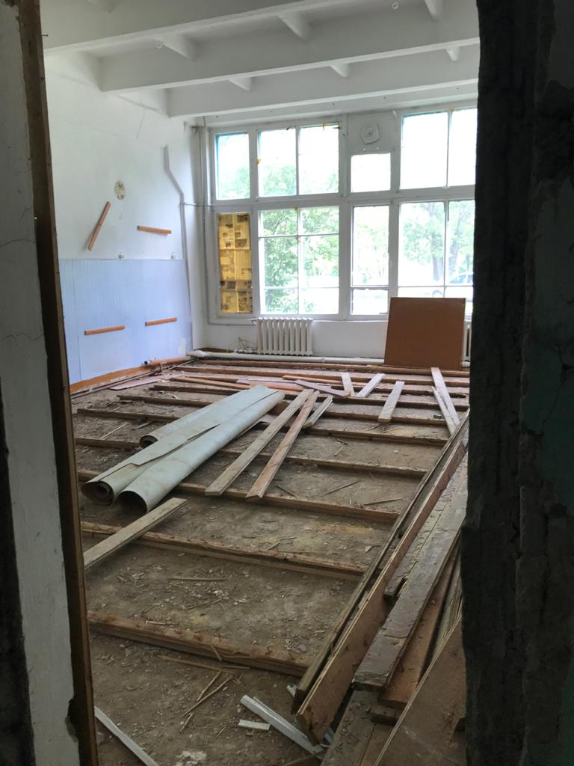
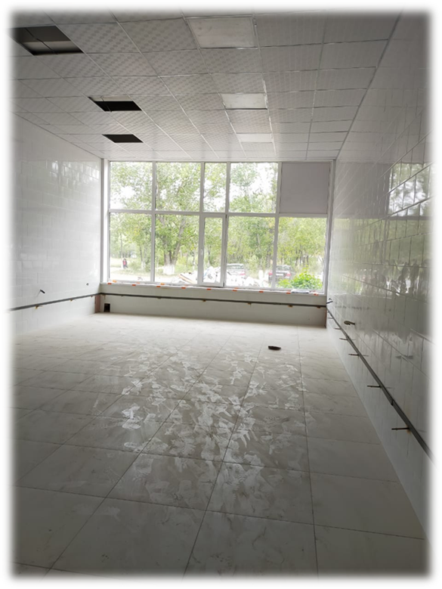
Мастерская кондитеров
ДО
ПОСЛЕ

Slide 5
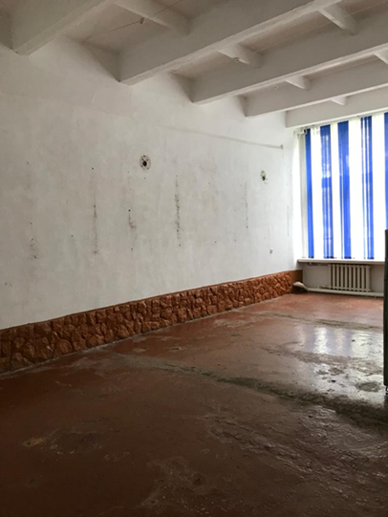
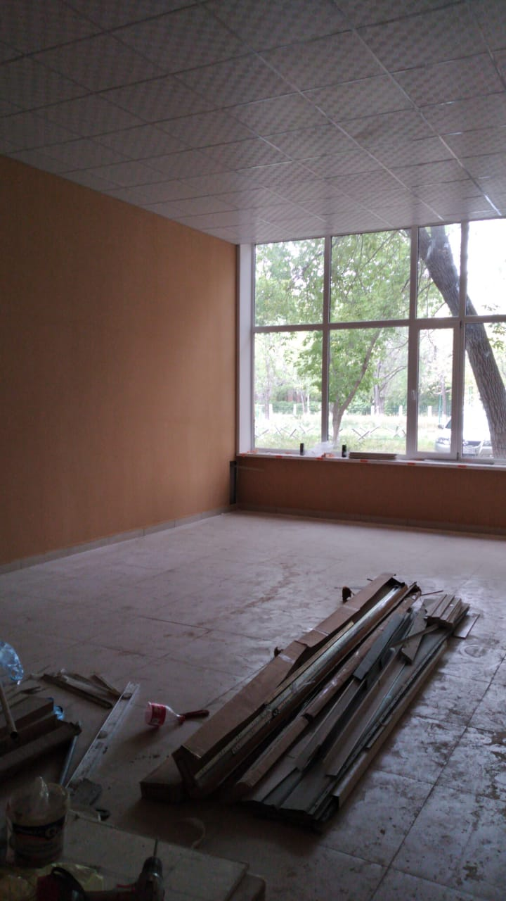
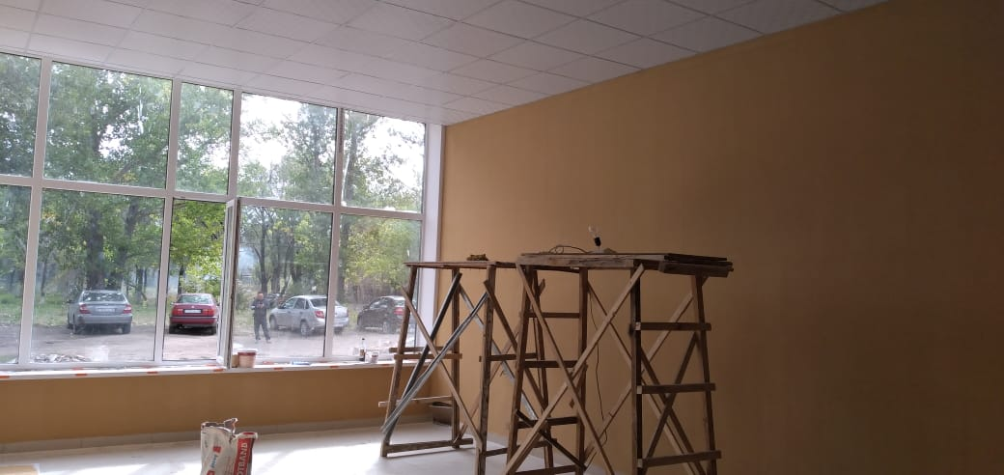
Лаборатория дорожно-строительных машин
ДО
ПОСЛЕ

Slide 6
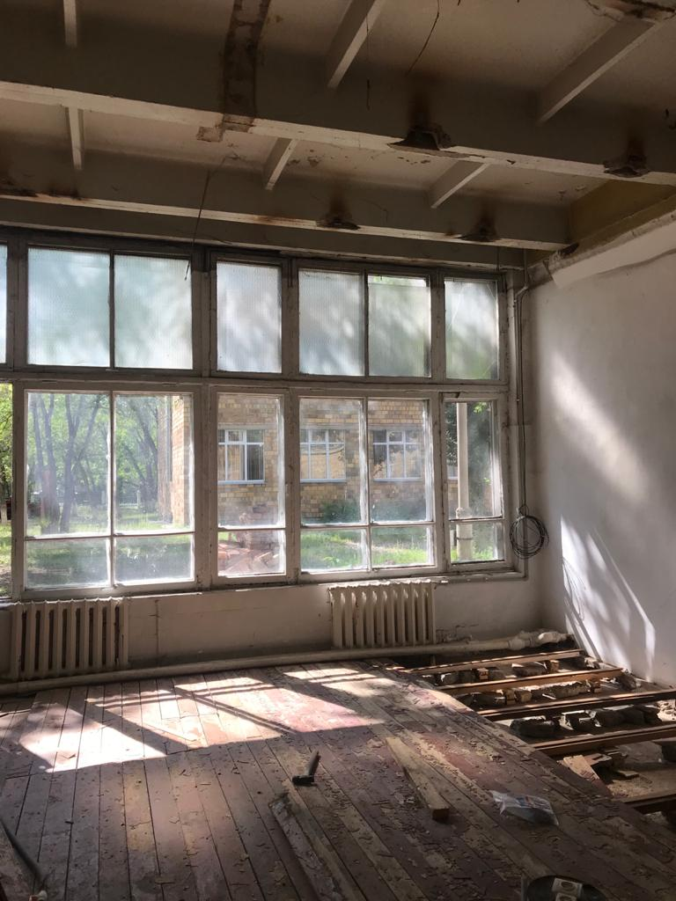
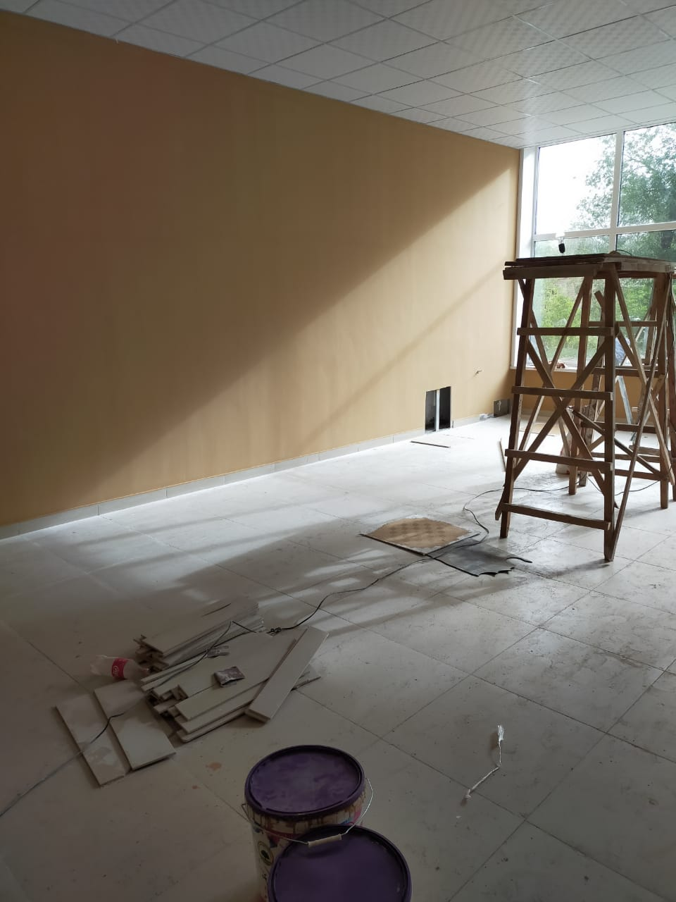
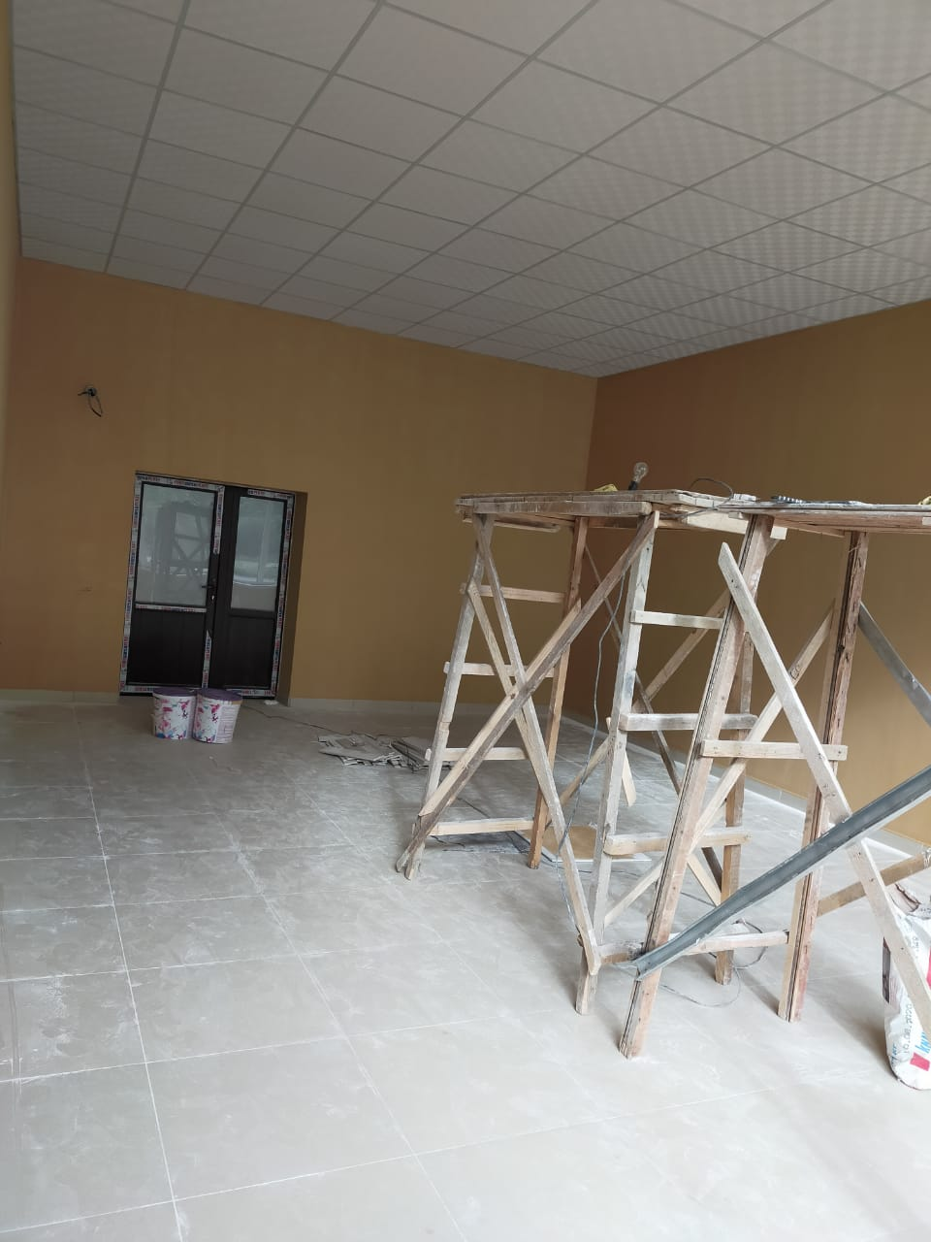
Лаборатория дорожно-строительных машин
ДО
ПОСЛЕ

